Slide 1
Triton Inference Server 知识分享
智能手术中心：刘航\吴梓皓

Slide 2
目录
1.什么是Triton Inference Server？
2.Triton Inference Server 怎么工作？
3.为什么要用Triton Inference Server？
4.Triton Inference Server 怎么用？

Slide 3
1.什么是Triton Inference Server？

Slide 4
思考一个问题
我训练好了一个模型，怎么应用在业务中？

Slide 5
模型部署的场景
场景一：模型部署在云端服务器，用户通过网页访问或者 API 接口调用等形式向云端服务器发出请求，云端收到请求后处理并返回结果
场景二：将模型打包封装到 SDK，集成到嵌入式设备，数据的处理和模型推理都在终端设备上执行。

Slide 6
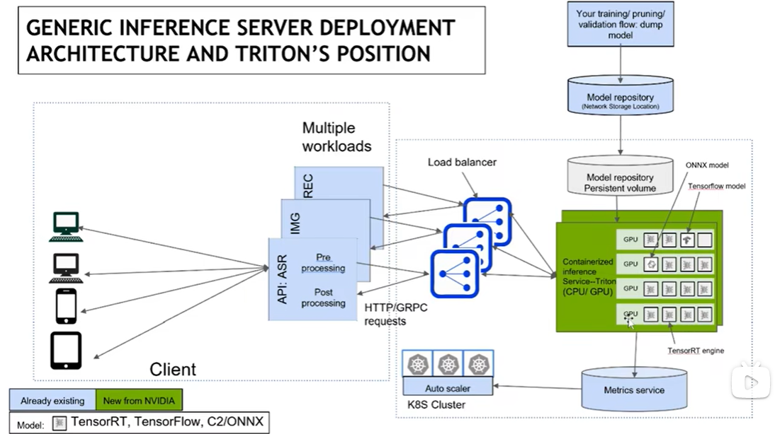
完整的基于Triton的推理服务架构

Slide 7
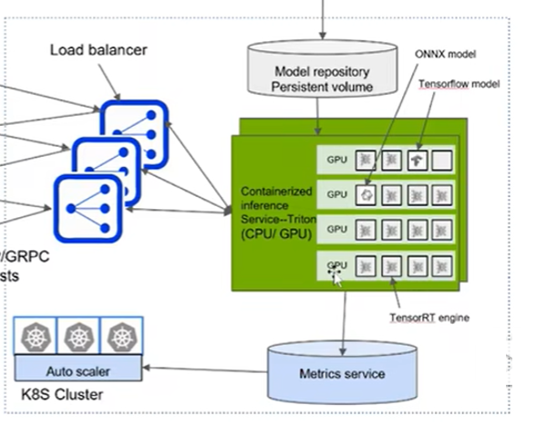

Slide 8
K8S
推理服务的集群
Triton Inference Server
集群的细胞
(一个集群可以部署多个服务)
Tensor RT/pytorch
细胞的功能
(也就是Triton Inference Sever上部署的模型)

Slide 9
总结一下
Triton Inference Server 主要用于模型在服务器上的部署

Slide 10
2.Triton Inference Server 怎么工作？

Slide 12
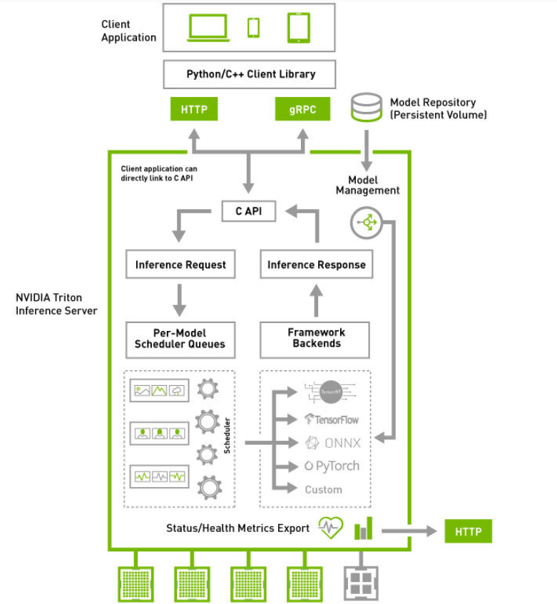
3.模型配置好后客户端可以向其发送请求
1.将模型放在模型仓库中并编写好配置文件
4.Triton Inference Server通过C API链接客户端
2.Triton Inference Server根据配置文件对模型进行管理和部署
5.根据发送的请求信息
调用对应的模型
6.框架选择对应的后端进行推理。

Slide 13
3.为什么要用Triton Inference Server？

Slide 14
服务端模型部署框架
框架 | 支持模型 | 开发商
Tensorflow Serving | Tensorflow | Google
TorchServe | Pytorch | Facebook
Paddle Serving | Paddlepaddle | Baidu
Triton Inference Server | 多种模型 | NVIDIA

Slide 15
Triton Inference Server的优势
支持多种框架(Tensorflow Pytorch TensorRT等)
英伟达官方开发，针对于英伟达的硬件推理效果相对更好
工程性更好，自带资源监控，模型性能评价等功能

Slide 16
4.Triton Inference Server怎样部署模型？

Slide 17
构建模型仓库
编写配置文件
在服务器上部署模型

Slide 18
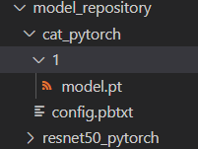
模型仓库的构建
模型仓库
模型仓库下的模型文件夹
模型的版本
该版本下的具体的模型文件
模型配置文件

Slide 19
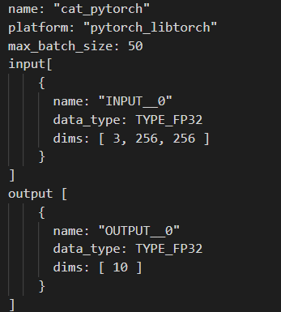
基础配置文件的编写

Slide 20
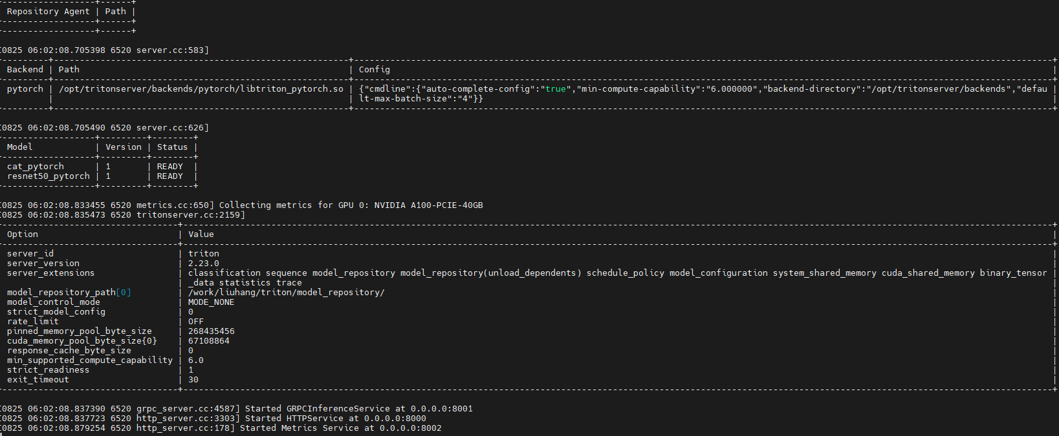
模型在服务端的部署
执行该命令启动Triton
/opt/tritonserver/bin/tritonserver --model-repository=/work/liuhang/triton/model_repository/ --strict-model-config=false
模型部署成功

Slide 21
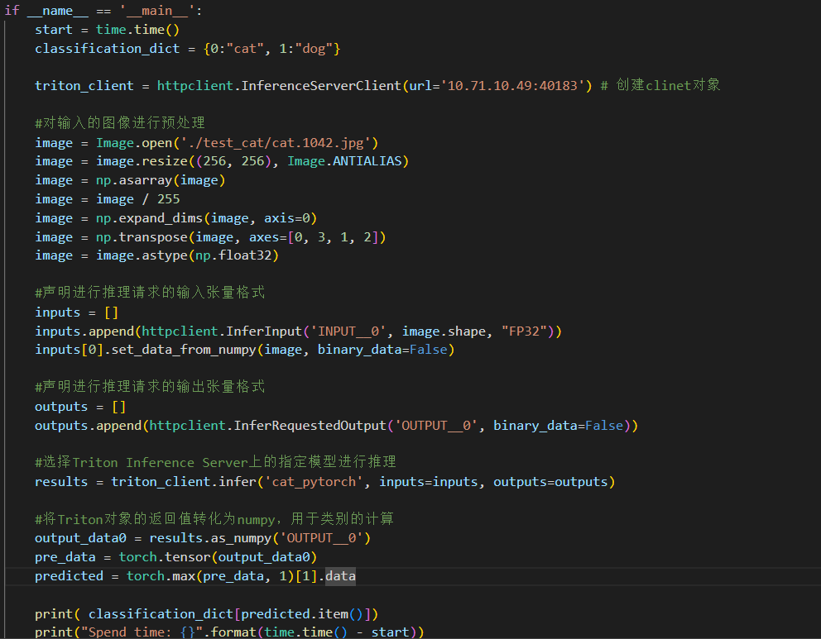
编写client端代码进行访问

Slide 22
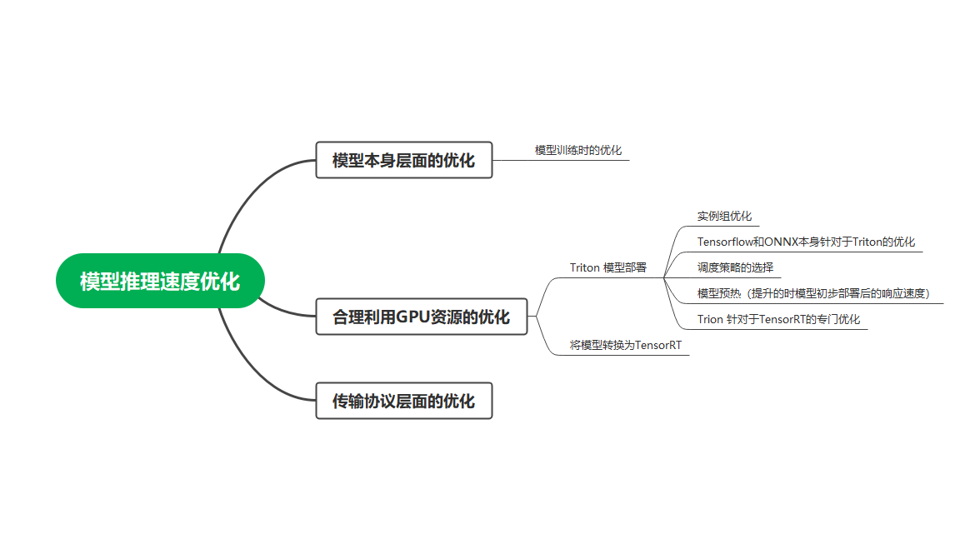
关于模型推理速度优化的一些思考

Slide 23
Triton 仓库
Triton 知识库
仓库地址： http://10.70.21.10:8888/share/triton

Slide 24
感 谢 您 的 聆 听

